Slide 1
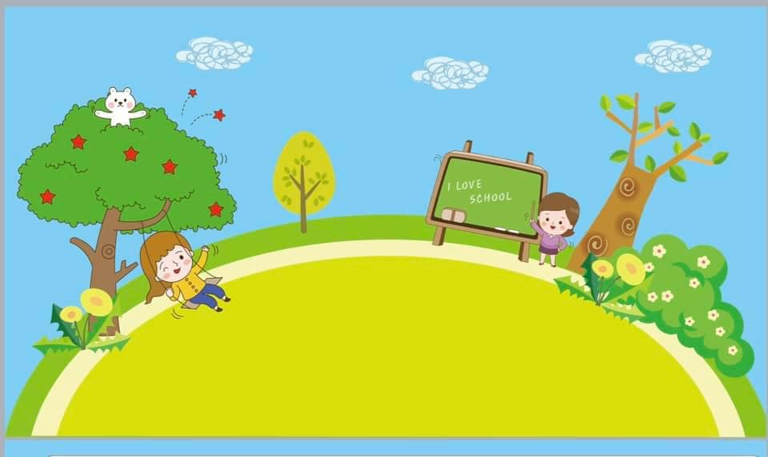
ỦY BAN NHÂN DÂN HUYỆN AN LÃO
TRƯỜNG TIỂU HỌC QUANG TRUNG
SÁCH KẾT NỐI TRI THỨC VỚI CUỘC SỐNG
MÔN: TOÁN
BÀI 22: LUYỆN TẬP
(tiết 2)
Giáo viên: Bùi Thị Nhã
Lớp: 2B

Slide 2
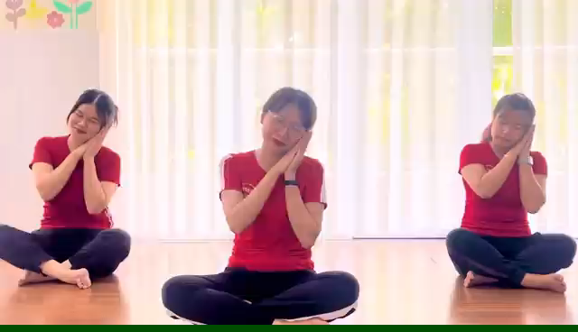

Slide 3

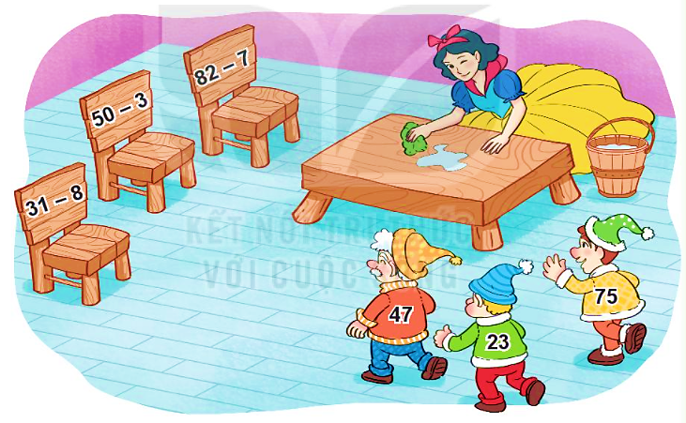
Số bị trừ | 57 | 70 | 25 | 53 | 60
Số trừ | 8 | 7 | 9 | 4 | 30
Hiệu | 49 | ? | ? | ? | ?
1
Số
?
63
16
49
30
2
Mỗi chú lùn sẽ ngồi lên chiếc ghế ghi phép tính có kết quả là số trên áo của mình. Tìm ghế cho các chú lùn.
26
75
26
47
26
23

Slide 4
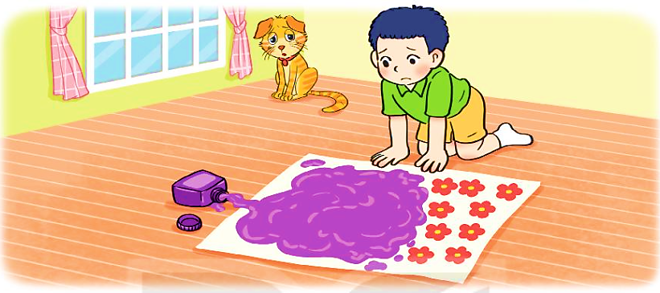
4
Việt vẽ một bức tranh có 35 bông hoa. Mèo làm đổ mực vào bức tranh nên chỉ còn nhìn thấy 9 bông hoa. Hỏi có bao nhiêu bông hoa bị mực che khuất?
3
Chọn kết quả đúng.
a) 40 + 20 – 6 = ?
A. 60 B. 54 C. 64
60
b) 43 – 8 + 17 = ?
A. 35 B. 62 C. 52
35
Bài giải
Có số bông hoa bị mực che khuất là:
35 – 9 = 26 (bông)
Đáp số: 26 bông hoa.

Slide 5
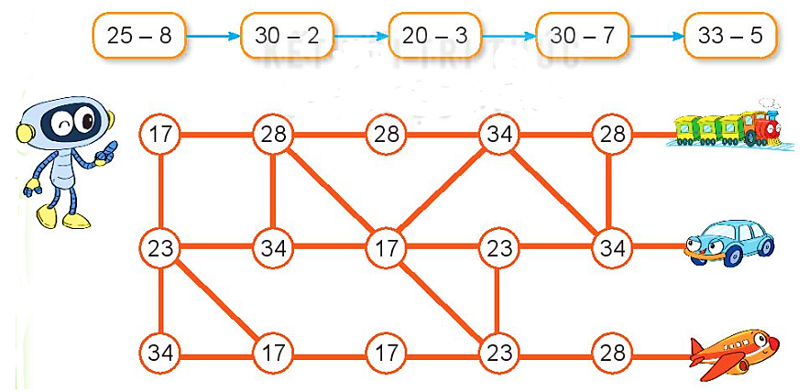
5
Rô-bốt đi theo thứ tự các số là kết quả của các phép tính dưới đây. Rô-bốt sẽ đến được tàu hỏa, ô tô hay máy bay?
26
26
26
26
26
17
28
17
23
28

